Slide 1
INTRODUCTION
1. Exposé des motifs

Slide 2
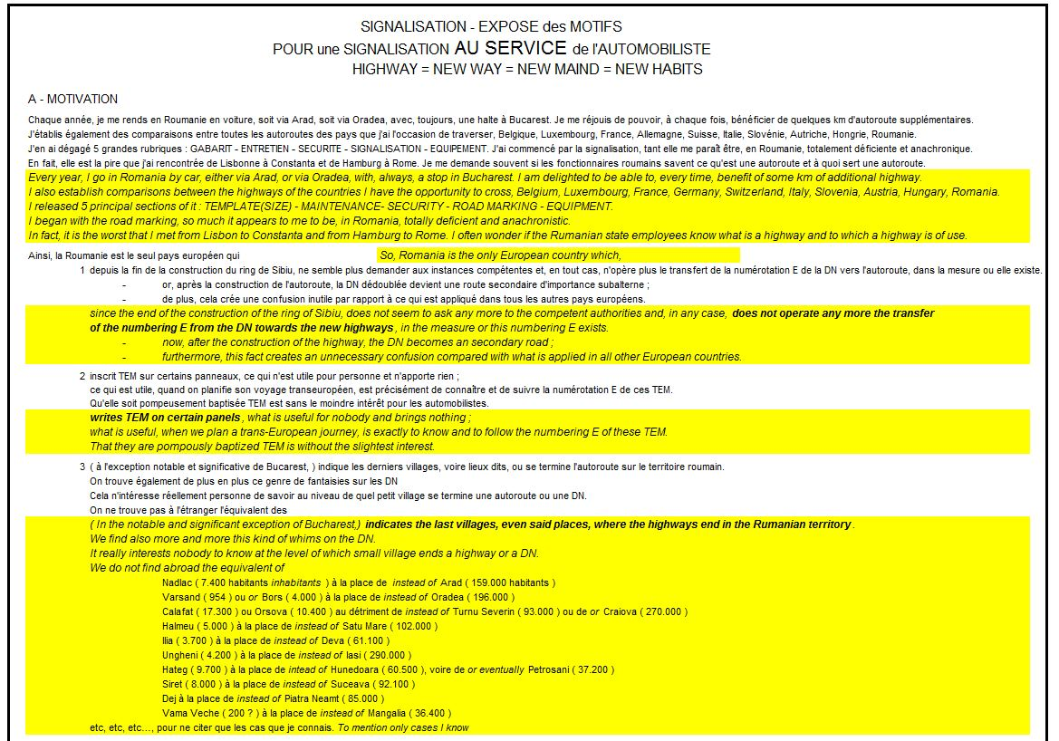

Slide 3
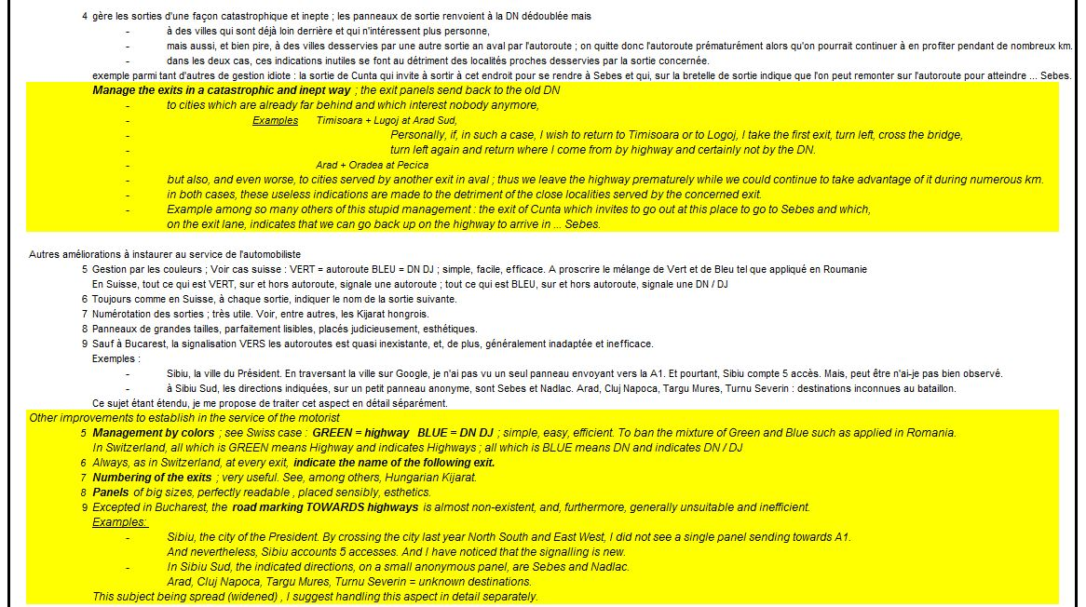

Slide 4


Slide 5
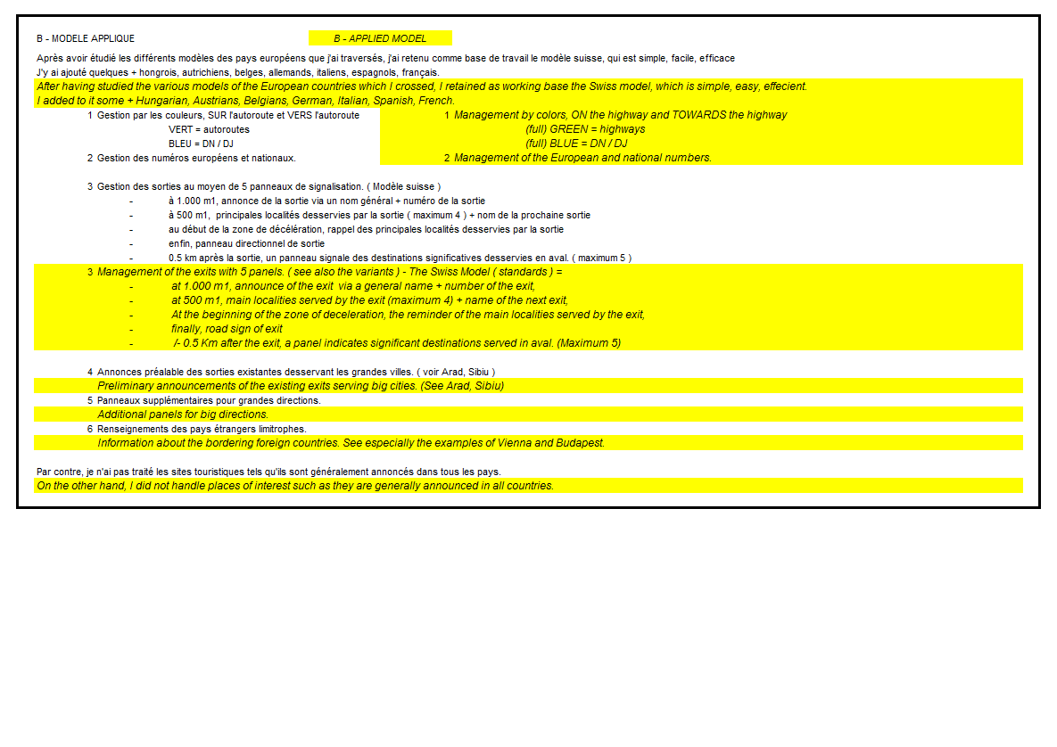

Slide 6
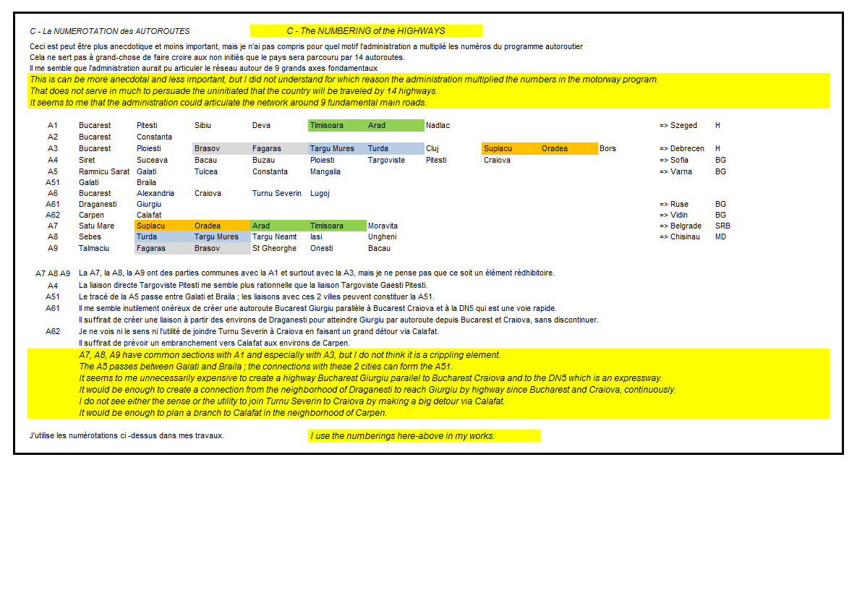

Slide 7
